Slide 1


12 - 6
الأجزاء المتطابقة
أ.أحـمـد الأحـمـدي @ahmad9963

Slide 2
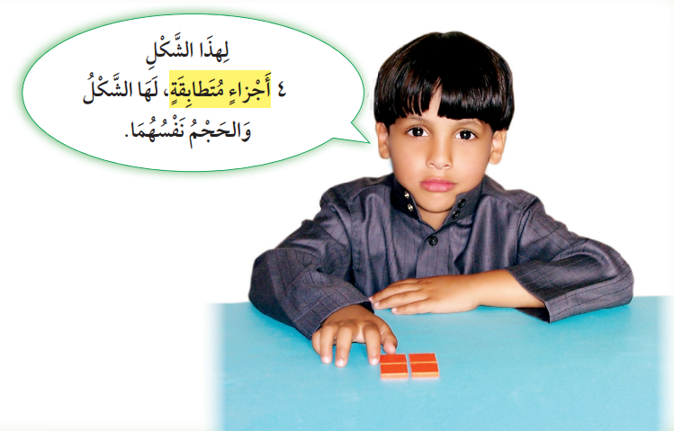
فكرة الدرس
أتعرف الأجزاء المتطابقة .
المفردات
الأجزاء المتطابقة
أ.أحـمـد الأحـمـدي @ahmad9963

Slide 3

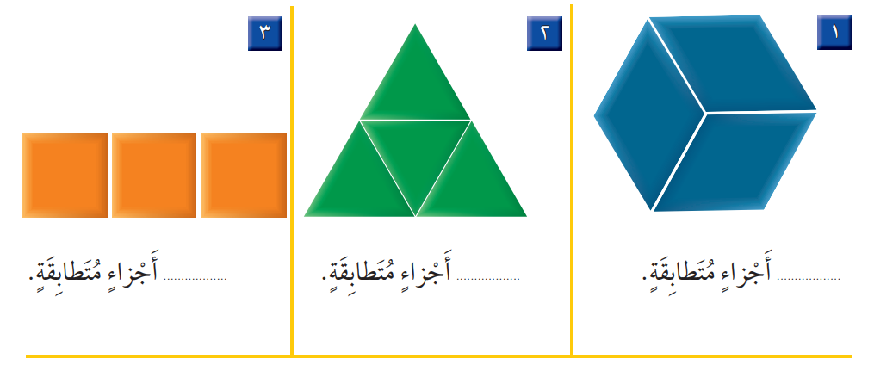
أ.أحـمـد الأحـمـدي @ahmad9963

Slide 4
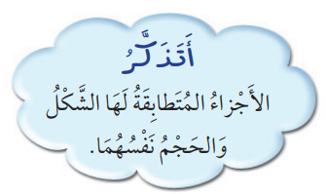


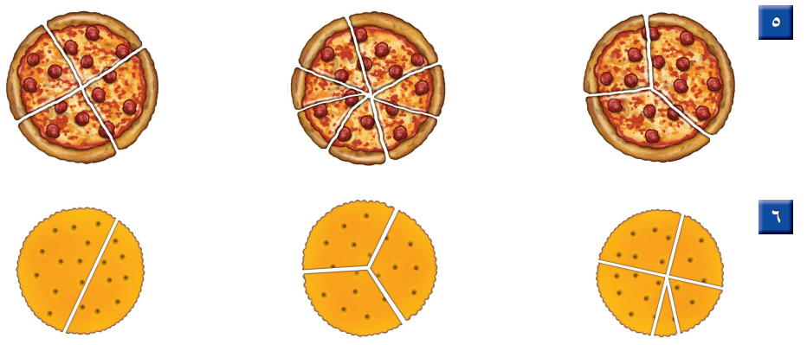

Slide 5
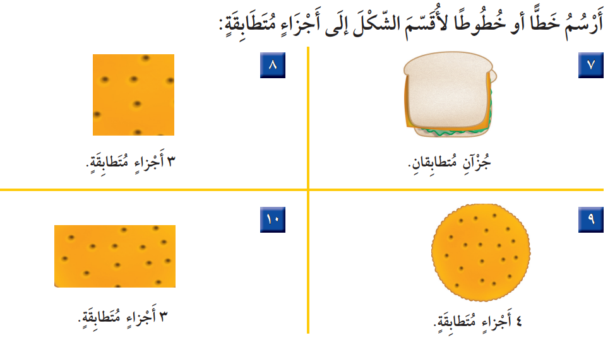

Slide 6

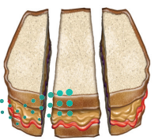
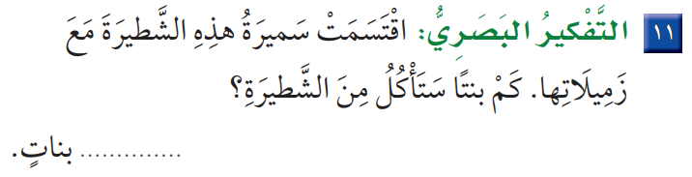
أ.أحـمـد الأحـمـدي @ahmad9963

